Slide 1
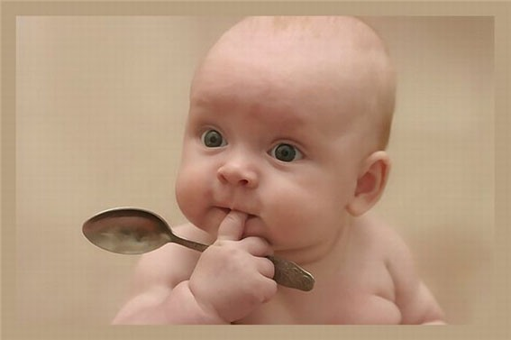
Для вас родители

Slide 2
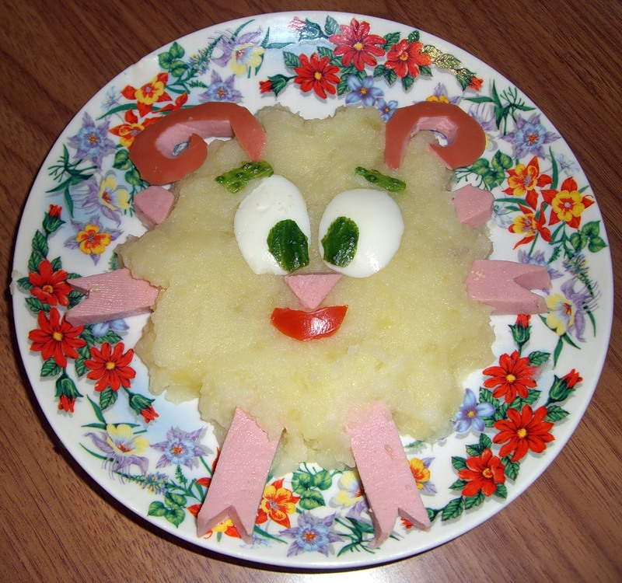
Приятного аппетита!

Slide 3
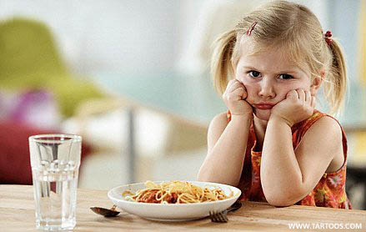
Детки, которые мало кушают, очень огорчают своих пап и мам. Надеемся, что эти простые правила помогут вам без лишних переживаний накормить кроху.

Slide 4
1. Соблюдайте режим. Если вы кормите малыша в одно и то же время, то постепенно в определённые часы у него появляется чувство голода. Режим крайне важен. Каждый день ребёнок должен гулять на свежем воздухе, двигаться, играть, спать днём. Тогда и аппетит появится.

Slide 5
2.Когда ребёнок каждый день видит на столе одни и те же блюда, у него пропадает желание, их есть. Меняйте блюда, придумывайте новые. В рационе обязательно должны быть свежие овощи, фрукты и кисломолочные продукты - они стимулируют аппетит.

Slide 6
3. Не перегружайте. В перерывах между приёмами пищи можно предложить малышу немного фруктов, но никак не высококалорийные конфеты или пирожные, иначе его желудок будет «загружен» к следующему приёму пищи.

Slide 7
4. Настройтесь. За 20-30 минут до еды успокойте малыша, дайте ему отдохнуть, настройтесь на приём пищи, помойте ручки, накройте вместе на стол. Пусть малыш воспринимает обед как ритуал, а не тягостную обязанность.

Slide 8
5.Сервировка имеет значение. Купите яркую красивую посуду, разноцветные салфетки. Блюдо украсьте зеленью. Кусочек хлеба положите на отдельную тарелочку. Еда должна выглядеть эстетично и вызывать аппетит.

Slide 9
6.Сосредоточьтесь. Во время еды на столе не должно быть никаких игрушек или книжек, обед - не игра. Выключите телевизор, чтобы ребёнок не отвлекался.

Slide 10
7. Не торопите. Неприятные эмоции, полученные во время еды, могут надолго запомниться крохе. Подстраивайтесь под его ритм, а не одёргивайте : «Ешь скорее!». Не уговаривайте и не приказывайте – так можно отбить желание есть. Не показывайте удивления, если малыш съел то, от чего раньше отказывался, воспринимайте это как должное.

Slide 11
8. Будьте спокойны. Не расстраивайтесь, если ребёнок съел только суп, а второе не доел, в этом нет ничего страшного.

Slide 12
9.Не манипулируйте любимыми блюдами ребёнка, например: «Съешь обед – завтра приготовлю твои любимые оладушки». Так ребёнок начнёт использовать кормление для своих целей.

